Slide 1

স্বাগতম

Slide 2

মোঃ জায়েদুল হক
বিসিএস (সাধারণ শিক্ষা) ৩৬ তম
প্রভাষক, হিসাববিজ্ঞান
কুমিল্লা সরকারি কলেজ, কুমিল্লা।
মাস্টার ট্রেইনারঃ আইসিটি (জাতীয় বিশ্ববিদ্যালয়)
পরীক্ষকঃ জাতীয় বিশ্ববিদ্যালয়, মাধ্যমিক ও উচ্চ শিক্ষা বোর্ড কুমিল্লা।

Slide 3
শ্রেণিঃ একাদশ-দ্বাদশ
বিষয়ঃ ফিন্যান্স,ব্যাংকিং ও বীমা ১ম পত্র
৬ষ্ঠ অধ্যায়ঃ দীর্ঘমেয়াদি অর্থায়ন

Slide 4
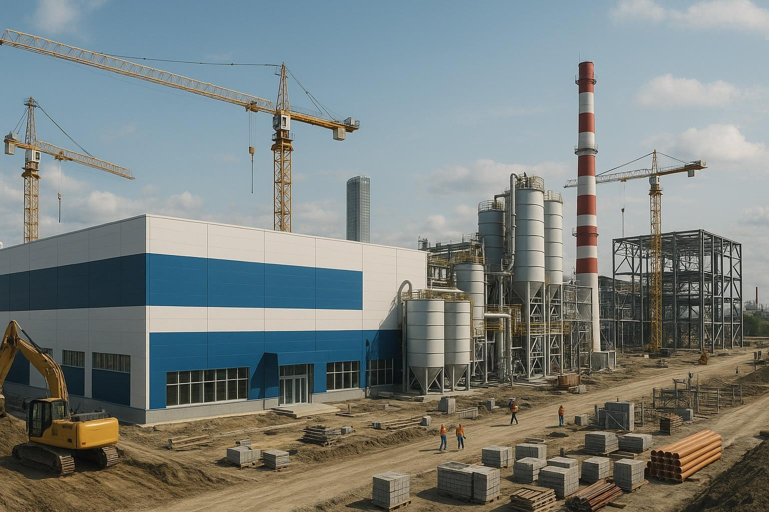

Slide 5
শিখনফল
পাঠ শেষে শিক্ষার্থীরা—
দীর্ঘমেয়াদি অর্থায়নের ধারণা ব্যাখ্যা করতে পারবে;
দীর্ঘমেয়াদি অর্থায়নের প্রয়োজনীয়তা বলতে পারবে;
দীর্ঘমেয়াদি অর্থায়নের প্রধান উৎসগুলো শনাক্ত করতে পারবে;
সাধারণ শেয়ার ও অগ্রাধিকার শেয়ারের ধারণা ব্যাখ্যা করতে পারবে;
বন্ড/ঋণপত্রের ধারণা ব্যাখ্যা করতে পারবে;
শেয়ার ও বন্ডের মধ্যে পার্থক্য করতে পারবে।

Slide 6
দীর্ঘমেয়াদি অর্থায়ন
দীর্ঘ সময়ের জন্য ব্যবসায় প্রতিষ্ঠানের প্রয়োজনীয় অর্থ সংগ্রহের প্রক্রিয়াকে দীর্ঘমেয়াদি অর্থায়ন বলে।
সহজভাবে—
স্থায়ী সম্পদ ক্রয়, ব্যবসা সম্প্রসারণ ও দীর্ঘমেয়াদি বিনিয়োগের জন্য দীর্ঘ সময়ের তহবিল সংগ্রহই দীর্ঘমেয়াদি অর্থায়ন।
সাধারণত ১০ বছর বা তার বেশি সময়ের জন্য সংগৃহীত অর্থকে দীর্ঘমেয়াদি অর্থায়ন হিসেবে উল্লেখ করা হয়।

Slide 7
দীর্ঘমেয়াদি অর্থায়ন কেন প্রয়োজন
প্রধান কারণ
🏭 নতুন শিল্পপ্রতিষ্ঠান স্থাপন
🏢 ব্যবসা সম্প্রসারণ
⚙️ স্থায়ী সম্পদ ক্রয়
🔬 প্রযুক্তি ও যন্ত্রপাতি সংগ্রহ
🌐 নতুন বাজারে প্রবেশ
📈 দীর্ঘমেয়াদি বিনিয়োগ
💰 স্থায়ী মূলধনের প্রয়োজন পূরণ

Slide 8
দীর্ঘমেয়াদি অর্থায়নের উৎস
দীর্ঘমেয়াদি অর্থায়ন
মালিকান তহবিল
ঋণমূলধন
অভ্যন্তরীণ উৎস

Slide 9
মালিকানা মূলধন
ব্যবসায়ের মালিক বা শেয়ারহোল্ডারদের কাছ থেকে সংগৃহীত মূলধনকে মালিকানা মূলধন বলা হয়।
প্রধান ধরনঃ
১. সাধারণ শেয়ার
২. অগ্রাধিকার শেয়ার
বৈশিষ্ট্যঃ
মালিকানার অধিকার সৃষ্টি করে
লভ্যাংশ পাওয়ার সুযোগ থাকে
সাধারণ শেয়ারের ক্ষেত্রে ভোটাধিকার থাকে
প্রতিষ্ঠানের ঝুঁকিতে শেয়ারহোল্ডার অংশগ্রহণ করেন

Slide 10
সাধারণ শেয়ার
সাধারণ শেয়ার হলো এমন শেয়ার যার মালিকরা প্রতিষ্ঠানের অবশিষ্ট মালিকানা ও মুনাফার অংশীদার।
প্রধান বৈশিষ্ট্য
✔ সাধারণত ভোটাধিকার থাকে
✔ লভ্যাংশ নির্দিষ্ট নয়
✔ বেশি ঝুঁকি বহন করে
✔ প্রতিষ্ঠানের সাফল্যে বেশি লাভের সুযোগ থাকে
✔ প্রতিষ্ঠানের মালিকানায় অংশীদারিত্ব সৃষ্টি করে

Slide 11
অগ্রাধিকার শেয়ার
অগ্রাধিকার শেয়ার হলো এমন শেয়ার যার ক্ষেত্রে সাধারণ শেয়ারের তুলনায় লভ্যাংশ এবং মূলধন ফেরতের ক্ষেত্রে অগ্রাধিকার থাকে।
বৈশিষ্ট্যঃ
✔ লভ্যাংশের ক্ষেত্রে অগ্রাধিকার
✔ মূলধন ফেরতের ক্ষেত্রে অগ্রাধিকার
✔ সাধারণ শেয়ারের তুলনায় ঝুঁকি তুলনামূলক কম
✔ ভোটাধিকার সাধারণত সীমিত/শর্তাধীন হতে পারে

Slide 12
বন্ড বা ঋণপত্র
বন্ড হলো একটি দীর্ঘমেয়াদি ঋণপত্র, যার মাধ্যমে প্রতিষ্ঠান বা নির্দিষ্ট কর্তৃপক্ষ বিনিয়োগকারীর কাছ থেকে অর্থ সংগ্রহ করে এবং নির্ধারিত শর্ত অনুযায়ী সুদ ও মূলধন পরিশোধ করে।
বন্ডের মূল উপাদানঃ
Face Value → নামমাত্র মূল্য
Coupon Rate → কুপন/সুদের হার
Maturity → মেয়াদপূর্তি
Market Price → বাজারমূল্য

Slide 13
সাধারণ শেয়ার বনাম বন্ড
পার্থক্যের বিষয় | সাধারণ শেয়ার | বন্ড
অংশ | শেয়ার মূলধনের অংশ | ঋণপত্র ঋণের অংশ
মালিক | সাধারণ শেয়ারহোল্ডারগণ কোম্পানির মালিক | বন্ডের মালিকগণ কোম্পানির ঋণদাতা
লভ্যাংশ | শেয়ারের মালিকগণ লভ্যাংশ পায় | বন্ডের মালিকগণ নির্দিষ্ট হারে সুদ পায়।
ভোটাধিকার | শেয়ার মালিকগণ ভোট দিতে পারে | বন্ডের মালিকদের এ অধিকার নেই
নীতি নির্ধারণ | শেয়ার মালিকগণ কোম্পানির নীতি নির্ধারণ করে। | বন্ডের মালিকদের এ অধিকার নেই
কর রেয়াত | লভ্যাংশের উপর কর রেয়াত দিতে হয় | ঋণের সুদের উপর কর রেয়াত পাওয়া যায় ।

Slide 14
একক কাজ
নিচের কোনটি বাহ্যিক অর্থায়নের উৎস?
ক) শেয়ার ইস্যু খ) সংরক্ষিত আয় গ) অবচয় ঘ) প্রভিডেন্ট ফান্ড
দীর্ঘমেয়াদী অর্থায়নের প্রয়োজনীয়তা উল্লেখ কর।

Slide 15
দলীয় কাজ
দীর্ঘমেয়াদী অর্থায়নের কয়েকটি উৎস সম্পর্কে বিস্তারিত খাতায় লেখ।

Slide 16
ধন্যবাদ

